Slide 1



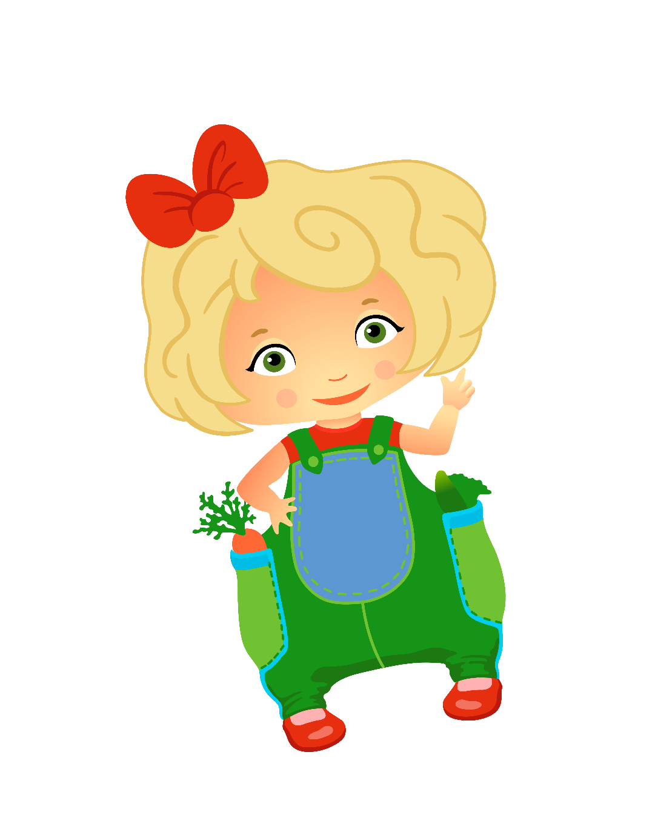
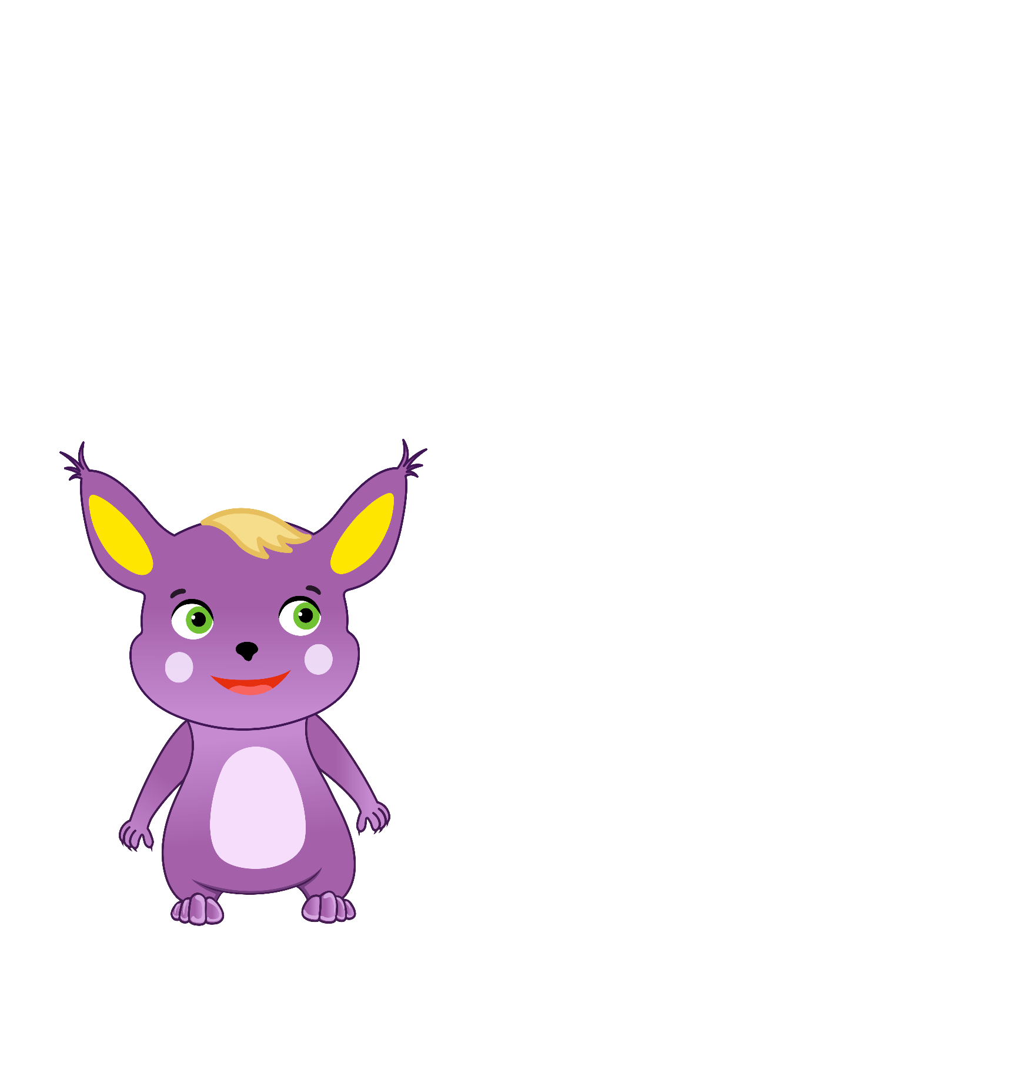


Урок 4: Віт аміни т а мінерали
Привіт, Питайлику! Сьогодні на нас чекає незабутня подорож країною Здорового Харчування, де ми зможемо дізнатися про вітаміни, та мінерали!
Наші герої запрошують дітей та дорослих до подорожі чарівною країною Здорового харчування.
Щоб приєднатися та пройти курс повноцінно, використовуючи відео, плани уроків, рецепти та ін. потрібно зареєструватися на сайті за QR-кодом
УВАГА: Реєстрація тільки для дорослих.
Привіт, Смачнюлю! А що сьогодні чекає на нас у подорожі країною Здорового Харчування?
Курс розроблено на замовлення компанії «Нестле Україна» в рамках NESTLE FOR HEALTHIER KIDS GLOBAL PROGRAMME і не призначене для копіювання, редагування та продажу

Slide 2
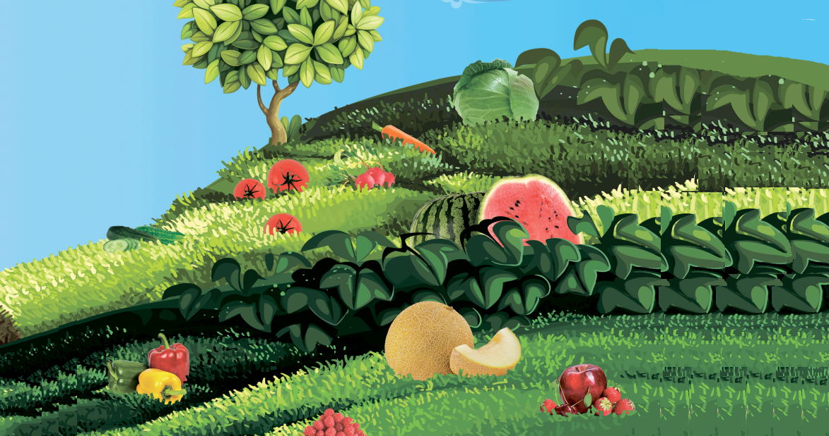
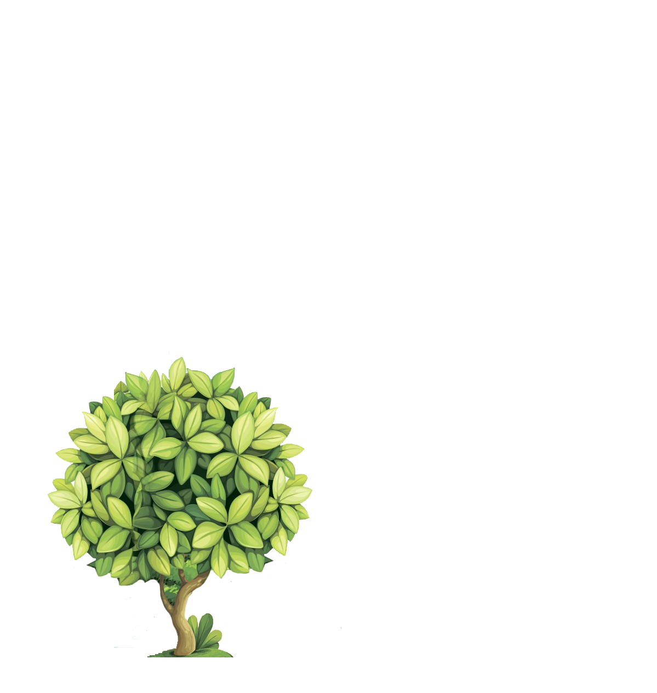
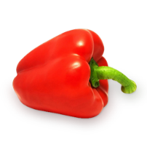
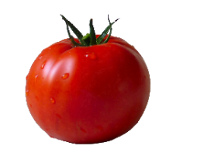


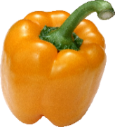
Завдання: Пригадай, для чого нашому організму вітаміни? А яку функцію виконують мінеральні речовини?
Я люблю фрукти та овочі, бо вони смачні, а з наших подорожей я також дізнався, що вони багаті на вітаміни. А в яких ще продуктах є вітаміни, Смачнюля?
Слушне запитання, давайте разом завітаємо до будиночку вітамінів і мінералів, щоб ближче познайомитись з ними

Slide 3

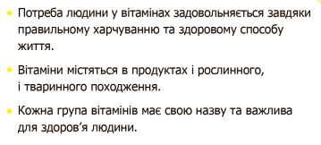

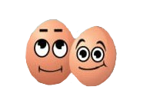


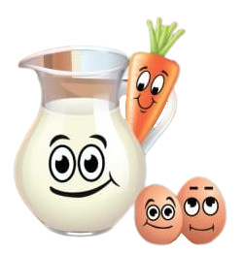

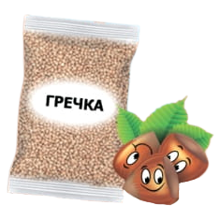

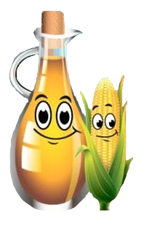
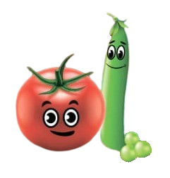
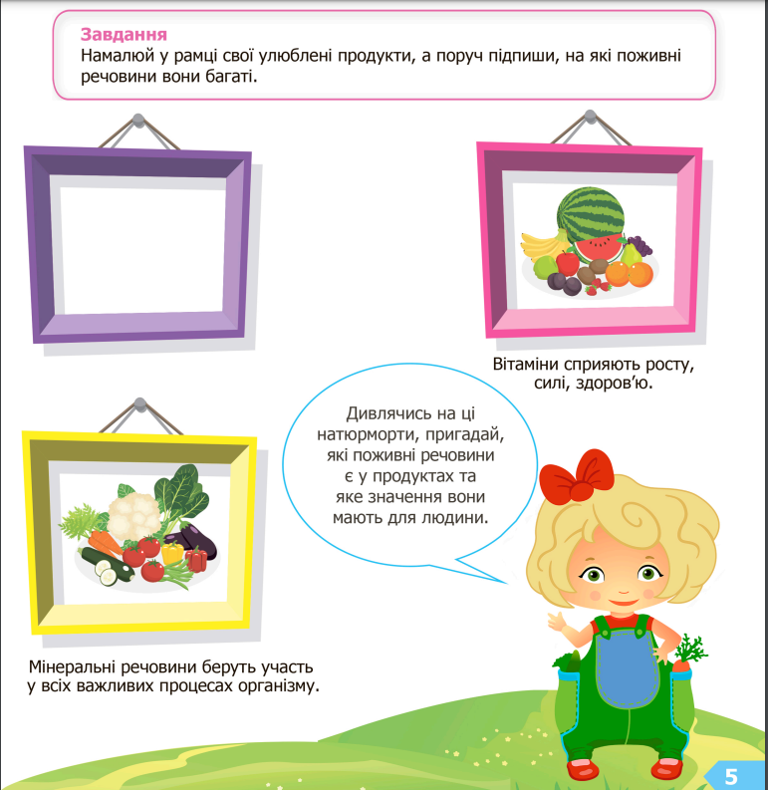
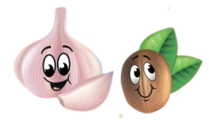
D
Питайлику, це тому що вітамін D, що так корисний для дітей, утворюєтся у шкірі, коли ти гуляєш під сонечком.
ГРУПА ВІТАМІНІВ В
Ой, як багато тут продуктів. Але що тут робить сонечко, Смачнюлю? Це ж не продукт…
С
A
В₁
В₂
Е
K
B₆
Завдання: Намалюй, що ти сьогодні їв, чи відповідає твоя порція їжі вказаним вище правилам?

Slide 4
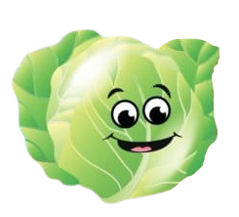
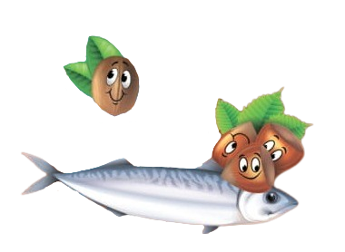
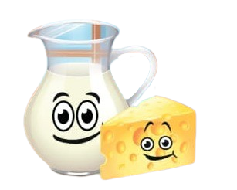
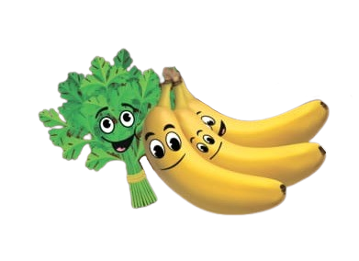
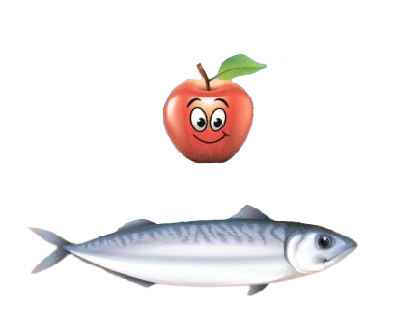

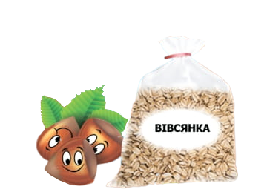
Завдання: Роздивися мешканців казкового будиночка. Розкажи про продукти багаті на ті чи інші вітаміни/мінерали. До яких груп належить кожен з продуктів?
ЗАЛІЗО
КАЛЬЦІЙ
А ось і мінеральні речовини.. Як цікаво..
ФТОР
КАЛІЙ
МАГНІЙ
МІДЬ
ФОСФОР

Slide 5


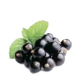
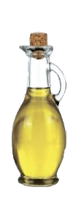
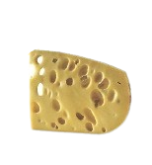



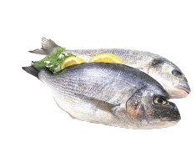
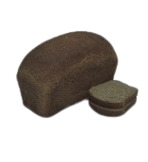
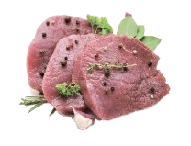
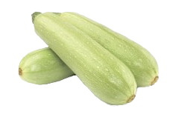
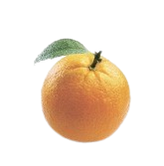
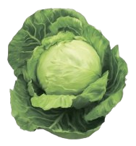
Вітаміни групи В
А
В₂
С
D
К
Е
Завдання: Відшукай шлях до вітамінів.
В₁
В₆
Питайлику, молодець, що запам'ятав вітаміни. Але думаю, ще краще буде запам'ятати в яких продуктах вони містяться
Смачнюлю, ти так багато цікавого розповіла про вітаміни, що я вирішив їх негайно відшукати. Поглянь, який я плакат намалював.

Slide 6

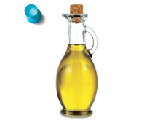

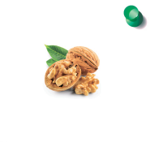
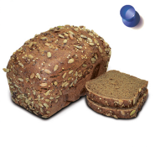
Завдання: Розглянь фотографії, до якої групи належить кожен з цих продуктів? На які вітаміни та мінерали вони багаті? Якої групи продуктів не вистачає? Намалюй будь-який продукт з цієї групи.
Ходять чутки, що вітаміни містяться лише в овочах та фруктах. Їх там дійсно багато, проте, вітаміни містяться й у багатьох інших продуктах.

Slide 7
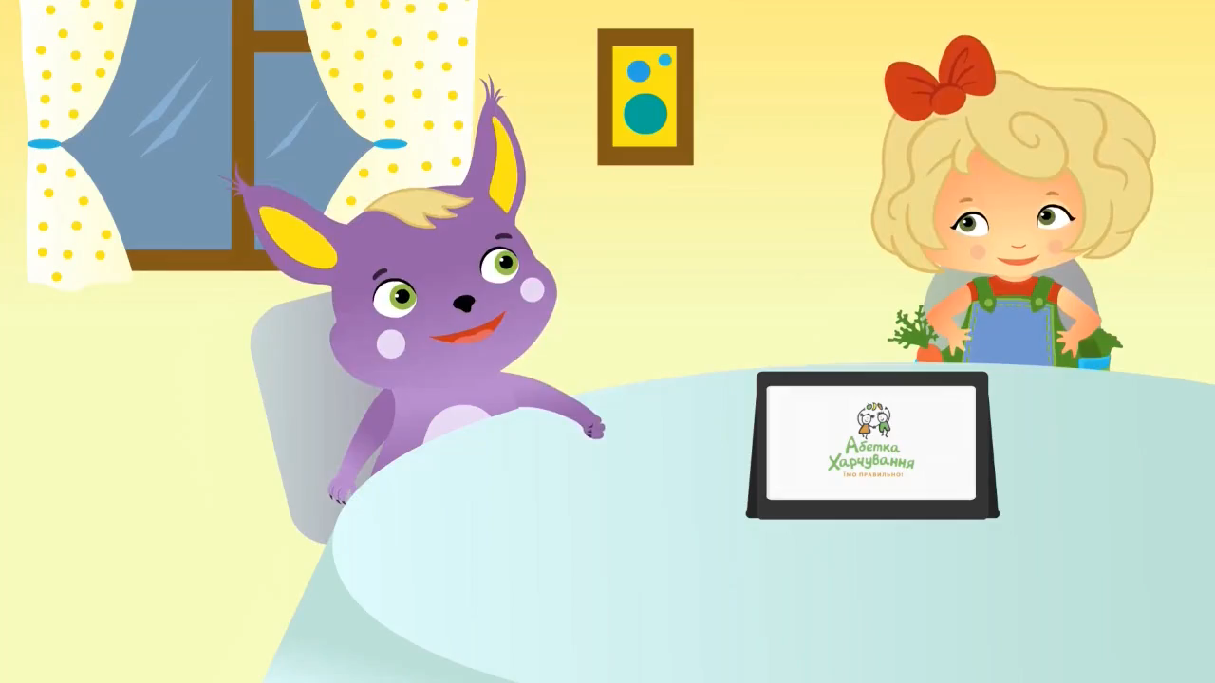

Slide 8
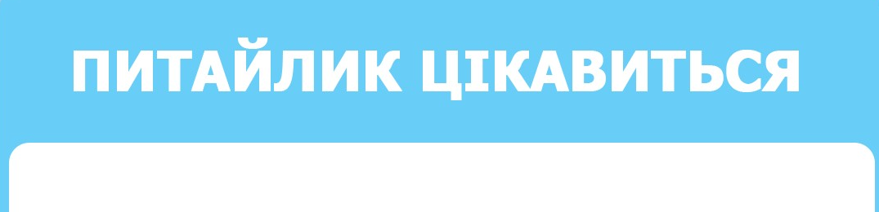

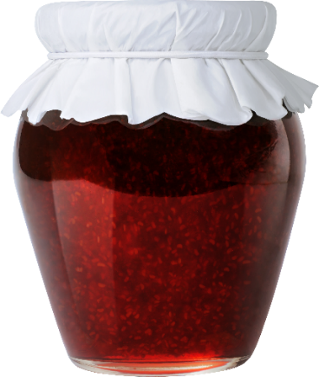
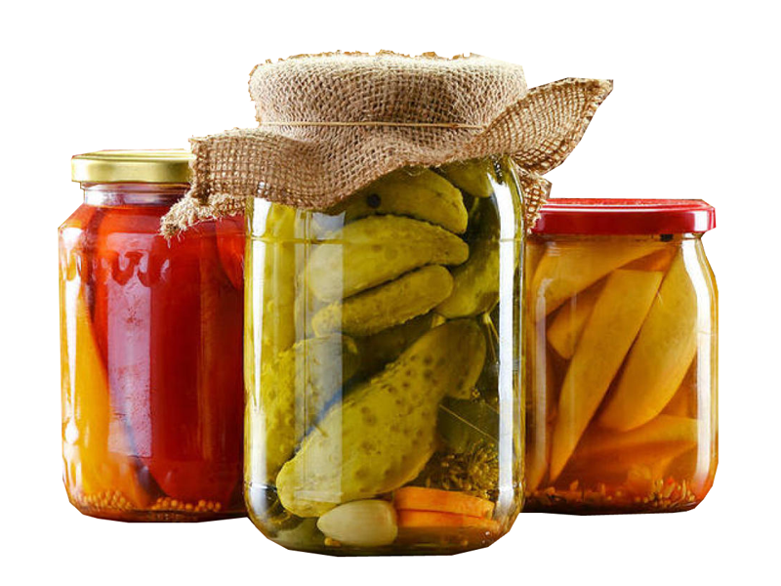
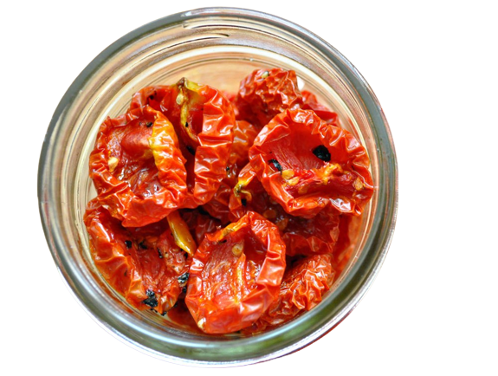
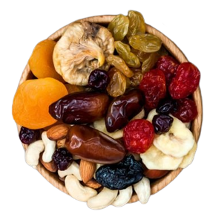
Питайлику, не хвилюйся, адже вітаміни та мінерали добре зберігаються у овочах і фруктах, котрі люди заготовляють на зиму.
Добре, коли є свіжі овочі і фрукти, проте що ж робити восени і взимку, де брати запас вітамінів та мінералів?
Який з вказаних продуктів ти любиш? Якими вітамінами він багатий?

Slide 9
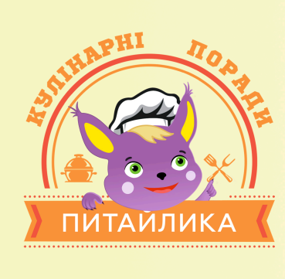
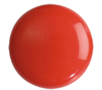

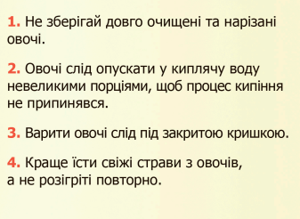
А щоб зберегти вітаміни з овочів та фруктів, слід дотримуватись певних порад. Давайте разом з ними ознайомимося.
Фрукти та овочі можна зберігати так:
Заморожувати (такі овочі та фрукти зберігають свої поживні речовини).
Засушувати (наприклад, фрукти для узварів).
Консервувати (варити варення з фруктів або маринувати овочі).
Питайлик приготував для нас цікаві кулінарні поради щодо зберігання овочів та фруктів. Дуже добре, Питайлику.
А ще я підготував цікаву загадку про сухофрукти…
Як назвати інакше…
Сушені сливи – ⃝⃝⃝⃝⃝⃝⃝⃝⃝
Сушений виноград – ⃝⃝⃝⃝⃝⃝⃝⃝
Сушені абрикоси – ⃝⃝⃝⃝⃝⃝
ч о р н о с л и в
р о д з и н к и
к у р а г а
Завдання: Прочитай поради від Питайлика. Що нового ти дізнався? Розгадай загадку «Як назвати ці фрукти інакше?»

Slide 10

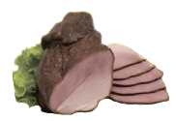
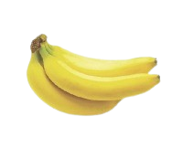

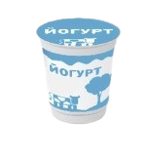
Друзі, ми сьогодні добре попрацювали та дізнались багато нового, проте чи пам'ятаєте ви, які ще поживні речовини ми маємо вживати, щоб бути здоровими?
Авжеж, Смачнюлю. Я добре запам'ятав, що окрім мінералів та вітамінів нашому організму також потрібні білки, жири, та вуглеводи.
Завдання: Роздивись уважно продукти. Пригадай, в які групи продуктів вони входять. Що б ще ти додав до переліку цих продуктів?

Slide 11

Друзі, щоб отримати максимум користі від наших подорожей, не забувайте робити домашні завдання. Залучіться допомогою дорослих та заповніть цю табличку
РАЗОМ ІЗ ДОРОСЛИМИ
Щоб пройти тест, перейдіть на сайт «Абетки харчування» за QR-кодом.
Оберіть необхідний клас і тему.
Перевірка знань є важливою й обов'язковою частиною кожного уроку.
УВАГА: реєстрація на сайті лише для дорослих!
Домашнє завдання: з допомогою дорослих заповни табличку нижче
Продукт | Які поживні речовини містить | Користь
Морква
Риба
Апельсин
Кефір

